Slide 1
汇编语言与逆向技术 第4章 国产鲲鹏CPU汇编语言编程
王志
zwang@nankai.edu.cn
南开大学 网络空间安全学院
2022-2023学年

Slide 2

主观题
10分
大家知道或者听过有哪些国产的CPU和操作系统？
作答

Slide 3
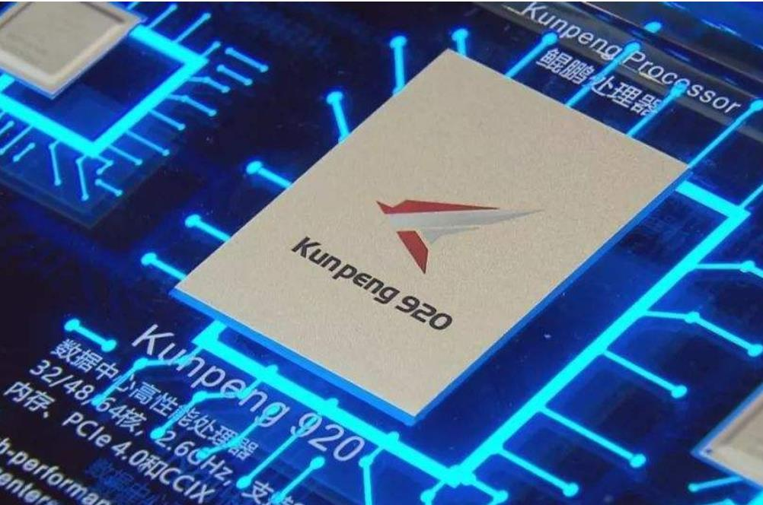

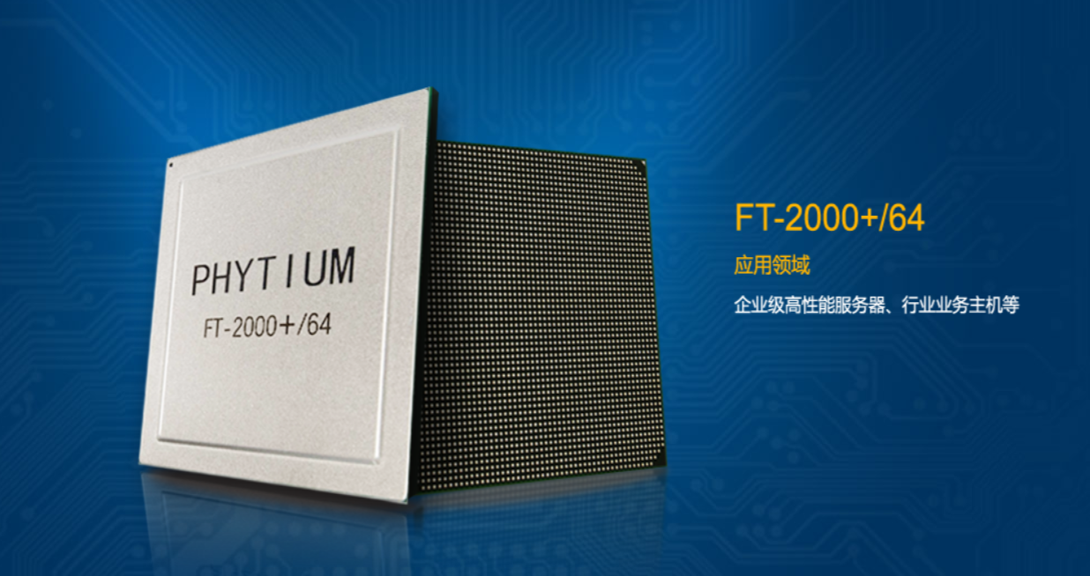
国外CPU vs. 国产CPU

Slide 4
主观题
10分
我们为什么要发展国产CPU、为什么要学习国产CPU的编程？
作答

Slide 5
美国“对华芯片出口限制”
美国商务部宣布将华为及其70家公司列入出口管制实体名单之列
如果没有美国政府的批准，华为将无法向美国企业购买元器件
Google、英飞凌、英特尔、高通、 AMD 、赛灵思等宣布停止和华为进行业务往来
无线技术标准的Wi-Fi联盟、蓝牙技术联盟、制定SD存储卡标准的SD协会、PCIe标准组织PCI-SIG等将华为移出了会员名单。
“将中国冻结在落后的半导体发展状态，并阻止中国公司获得美国的行业专业知识”--外交关系委员会（Council on Foreign Relations）高级研究员爱德华·奥尔登(Edward Alden)

Slide 6

鲲鹏CPU

Slide 7
CPU架构
x86、x64架构和ARM架构是最主流的两种CPU架构
x86、x64架构高度垄断
ARM架构开放授权模式
华为和飞腾已获得永久性Arm V8架构指令层级授权，自主研发CPU的设计根基。
提升我国自主创新、安全可控、产业生态、芯片性能等综合实力，逐渐替代Intel等国外CPU芯片

Slide 8
本章知识点
ARMv8架构的体系结构
ARM寻址方式
ARM指令集
ARM伪指令
5. ARM汇编语言程序结构
6. ARM编译与调试工具
7. 基础程序Hello-World示例

Slide 9
1. 基于ARMv8的处理器体系结构

Slide 10
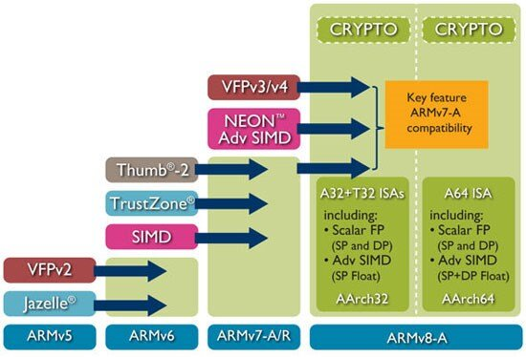
ARMv8的发展过程

Slide 11
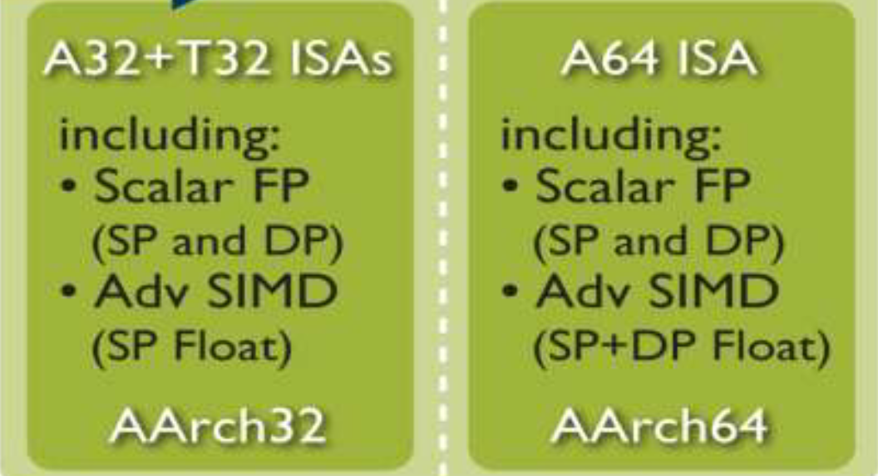
ARMv8-A的2种执行状态（Execution States）
AArch32
AArch64
指令集、寄存器不同

Slide 12
ARMv8-A的执行状态（Execution States）
AArch32
支持A32（ARM）和T32（Thumb）两种指令集
提供13个32位通用寄存器
提供1个32位程序计数器PC、1个堆栈指针SP、1个链接寄存器LR
提供32个64位寄存器用于增强SIMD向量和标量浮点运算
一组处理状态PSTATE参数用于保存处理单元状态

Slide 13
ARMv8-A的执行状态
AArch64
支持单一的A64指令集
固定长度32bits的指令集
提供31个64bit通用寄存器
提供1个64位程序计数器PC、若干堆栈指针SP寄存器、若干异常链接寄存器ELR
提供32个128位寄存器用于增强SIMD向量和标量浮点运算
一组处理状态PSTATE参数用于保存处理单元状态

Slide 14
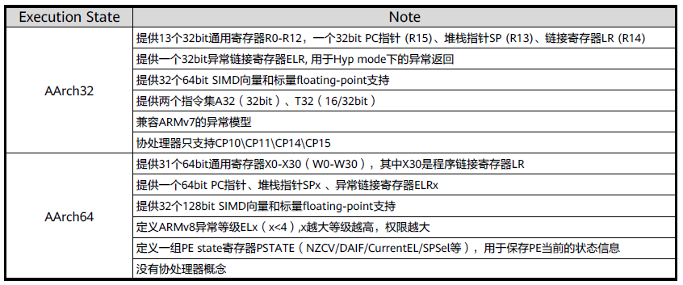
ARMv8-A的执行状态

Slide 15
ARMv8支持的数据类型
四字（Quadword） | 128位
双字节（DoubleWord） | 64位
字（Word） | 在ARM体系结构中，字的长度为32位
半字（Half-Word） | 在ARM体系结构中，半字的长度为16位
字节（Byte） | 在ARM体系结构中，字节的长度为8位

Slide 16
ARMv8支持的数据类型
三种浮点数据类型
半精度（Half-precision）浮点数据
单精度（Single-precision）浮点数据
双精度（Double-precision）浮点数据

Slide 17
ARMv8支持的指令集
AArch64执行状态下
只能使用A64指令集：32位等长指令字
AArch32执行状态下
可以使用A32指令集：32位等长指令字
或T32指令集：16位和32位可变长指令字

Slide 18
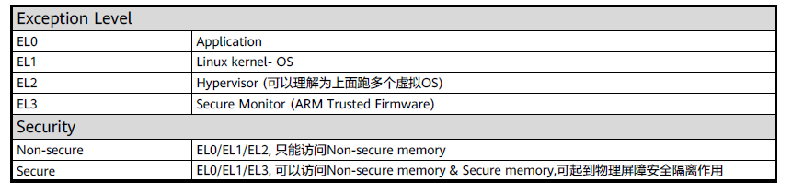
ARMv8架构的异常等级与安全模型
支持多级执行权限：异常等级的数字越大，软件执行权限越高

Slide 19
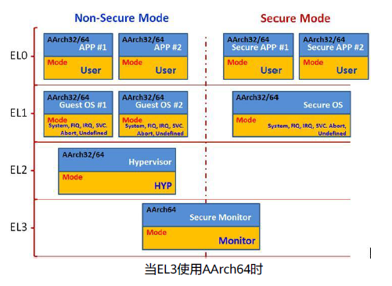
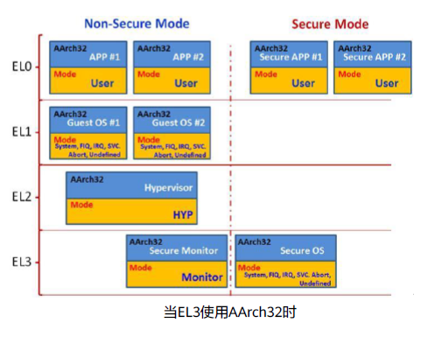
ARMv8架构的异常等级与安全模型

Slide 20
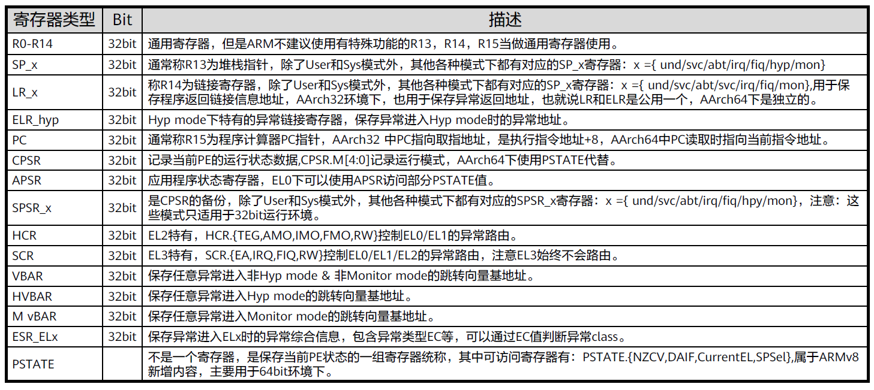
ARMv8架构的寄存器
AArch32重要寄存器

Slide 21
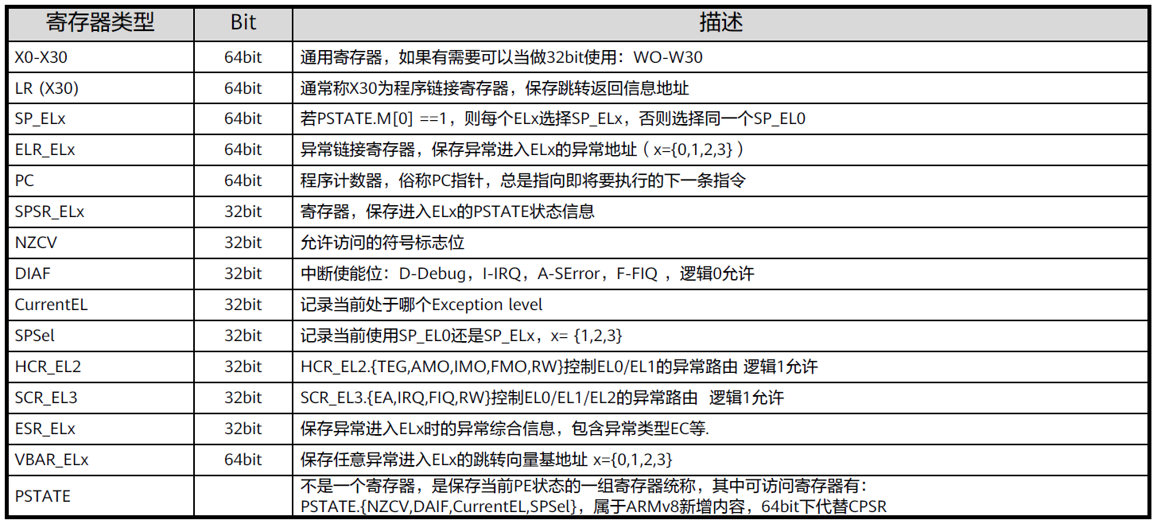
ARMv8架构的寄存器
AArch64重要寄存器

Slide 22
ARMv8架构的异常处理
异常：现代处理器必备的程序随机切换机制
最常见的异常是由外部事件引起的中断服务过程
ARMv8-A的异常类型
同步异常（Synchronous exception）：直接由执行指令或者尝试执行指令引起，且异常返回地址指明了引起异常的特定指令细节，例如debugging
异步异常（Asynchronous exception）：由IRQ、FIQ这两个中断请求管脚引起的中断及系统错误引起的异常，例如网卡接收网络数据

Slide 23
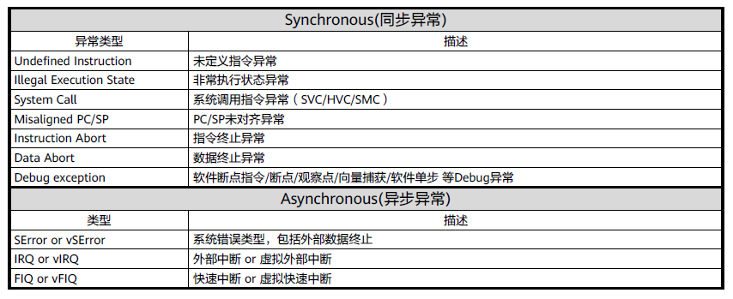
ARMv8架构的异常处理

Slide 24
ARMv8架构的异常处理
AArch64状态下，引起异常的几类事件：
终止
——指令取指错误
复位
——最高等级异常
执行异常产生指令
——系统调用指令，引起软中断
中断
——IRQ和FIQ，后者优先级更高

Slide 25
ARMv8架构的异常处理
ARMv8-A的异常处理
更新备份程序状态寄存器SPSR_ELn，以保存异常处理结束返回时恢复现场必须的PSTATE信息
用新的处理器状态信息更新程序状态PSTATE
将异常处理结束返回的地址保存在异常链接寄存器ELR_ELn中

Slide 26
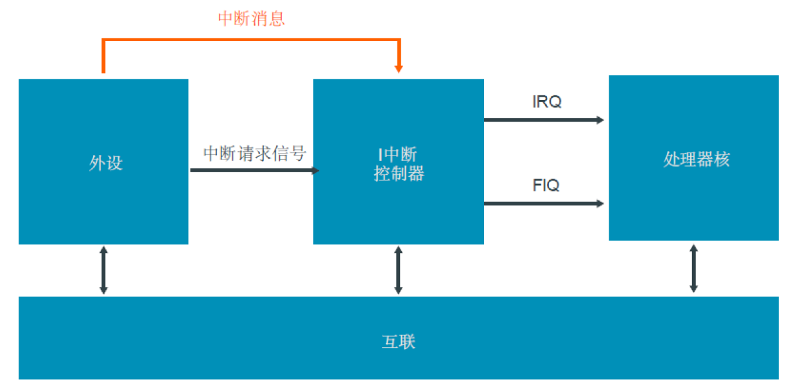
ARMv8架构的中断
ARMv8架构的通用中断控制器（ GIC ）
—ARM架构下，系统通过GIC实现中断请求的仲裁、优先级排队和向处理器中断申请等操作

Slide 27
ARMv8架构的中断
四种中断源
共享外设中断
——可被连接到任何一个处理器核
私有外设中断
——只属于某个处理器核的外设的中断请求，如通用定时器的中断请求
软件产生的中断
——由软件写入中断控制器内的寄存器引发的中断请求，通常用于处理机间通信
特定位置外设中断
——边沿触发的基于消息的中断

Slide 28
2. ARM寻址方式

Slide 29
ARM寻址方式
寻址：找到存储数据或指令的地址
ARM的寻址方式：
1. 立即数寻址 5. 多寄存器寻址
2. 寄存器寻址 6. 堆栈寻址
3. 寄存器间接寻址
4. 基址寻址

Slide 30
立即数寻址
立即数寻址指令中的地址码就是操作数本身
若操作数为常量，用#表示常量
0x或&表示16进制数，否则表示十进制数
例：
MOV R0, #0xFF000 将立即数0xFF000装入R0寄存器
SUB R0, R0, #64 R0减去64，结果放入R0

Slide 31
主观题
10分
masm32位汇编语言，16进制数如何表示？
作答

Slide 32
寄存器寻址
根据寄存器编码获取寄存器内存储的操作数
例：
MOV R1, R2 将R2的值存入R1
SUB R0, R1, R2 将R1的值减去R2的值，结果保存到R0中

Slide 33
寄存器间接寻址
操作数从寄存器所指向的内存中取出，寄存器存储的是内存地址
例：
LDR R1, [R2] 将R2指向的存储单元的数据读出，存入R1
STR R1, [R2] 将R1的值写入到R2所指向的存储单元
SWP R1, R1, [R2] 将R1中的值和R2所指向的存储单元的内容交换
注：LDR（Load Register）指令用于读取内存数据
STR（Store Register）指令用于写入内存数据

Slide 34
基址变址寻址
基址寄存器的内容与指令中的偏移量相加，得到有效操作数的地址后访问该地址空间
1. 前索引
LDR R0, [R1, #4] // R0 ← mem32[R1 + 4]
R1中保存的地址+4，新地址中的值存入R0

Slide 35
基址变址寻址
基址寄存器的内容与指令中的偏移量相加，得到有效操作数的地址后访问该地址空间
2. 自动索引
LDR R0, [R1, #4]! // R0 ← mem32[R1 + 4]；R1 ← R1 + 4
在前索引的基础上，新地址回写进R1
注：！表示回写地址

Slide 36
基址变址寻址
基址寄存器的内容与指令中的偏移量相加，得到有效操作数的地址后访问该地址空间
3. 后索引
LDR R0, [R1], #4 // R0 ← mem32[R1]；R1 ← R1 + 4
R1中保存地址的内容写进R0，R1中保存的地址+4再写进R1

Slide 37
多寄存器寻址类型
多寄存器寻址也称为块拷贝寻址
LDM（Load Multiple）多数据加载
将多个地址上的值加载到多个寄存器上
STM（Store Multiple）多数据存储
将多个寄存器上的值存到多个地址上

Slide 38
多寄存器寻址模式
IA(Increase After)每次传送后地址加4，寄存器从左到右执行
STMIA R0, {R1, LR} 先存R1，再存LR
IB(Increase Before)每次传送前地址加4
DA（Decrease After）每次传送后地址减4
DB（Decrease Before）每次传送前地址减4

Slide 39
多寄存器寻址格式
LDM{cond} mode Rn{!}, reglist{^}
STM{cond} mode Rn{!}, reglist{^}
Rn: 基址寄存器，存储传输数据的起始地址，Rn不能为R15
！：表示最后的地址写回到Rn中
reglist：寄存器列表，用“，”隔开，如{R1，R2，R3}
最多16个寄存器
^：不允许在用户模式和系统模式下运行

Slide 40
多寄存器寻址实例
LDR R1, #0x10000000 //数据传输起始地址0x10000000
LDMIB R1！，{R0, R4-R6} // 从左向右加载
R1地址加4，LDR R0, #0x10000004
R1地址加4， LDR R4, #0x10000008
R1地址加4， LDR R5, #0x1000000C
R1地址加4， LDR R6, #0x10000010
LDR R1, #0x10000010 // “!”，最后的地址写回R1寄存器

Slide 41
主观题
10分
LDR R1, #0x10000000 //数据传输起始地址0x10000000
LDMIA R1！，{R0, R4-R6}
请写出LDMIA指令执行之后R6和R1寄存器的值？
作答

Slide 42
多寄存器寻址实例
LDR R1, #0x10000000 //数据传输起始地址0x10000000
LDMIA R1！，{R0, R4-R6} // 从左向右加载
LDR R0, #0x10000000， R1地址加4
LDR R4, #0x10000004， R1地址加4
LDR R5, #0x10000008， R1地址加4
LDR R6, #0x1000000C， R1地址加4
LDR R1, #0x10000010 // “!”，最后的地址写回R1寄存器

Slide 43
多寄存器寻址实例
LDR R1, #0x10000000 //数据传输起始地址0x10000000
LDR R4, #0x10
LDR R5, #0x20
LDR R6, #0x30
STMIB R1, {R4-R6} //从左向右加载
相当于
R1地址加4，STR[R4], 0x10000004
R1地址加4，STR[R5], 0x10000008
R1地址加4，STR[R6], 0x1000000C

Slide 44
寄存器堆栈寻址
存储空间中的栈与寄存器组之间的批量数据传输
使用R13（SP）作为栈指针，指向栈顶
先进后出FILO方式访问
基本指令：LDM/STM

Slide 45
寄存器堆栈寻址
栈指针位置
FULL：栈指针指向栈顶元素（即最后一个入栈的数据元素）时称为FULL栈
EMPTY：栈指针指向与栈顶元素相邻的一个可用单元时称为EMPTY栈
栈增长方向
Descending：当数据栈向内存地址减小的方向增长时，称为Descending栈
Ascending：当数据栈向内存地址增加的方向增长时，称为 Ascending栈

Slide 46
寄存器堆栈寻址
栈的4种管理方式
FD （Full Descending Stack） ：满递减栈，每次传送前栈指针减4，对应DB
FA（Full Ascending Stack）：满递增栈，每次传送后栈指针减4，对应DA
ED （Empty Descending Stack） ：空递减栈，每次传送前栈指针加4，对应IB
EA （Empty Ascending Stack） ：空递增栈，每次传送后栈指针加4，对应IA

Slide 47
多选题
1分
ARMv8支持4种栈的生长（管理）方式：FA、FD、EA、ED。大家回忆一下，x86 CPU支持哪种栈的生长方式？
A
FA
B
FD
C
EA
D
ED
提交

Slide 48
寄存器堆栈寻址
LDMFD SP!, {R2-R4}
SP地址减4，mem32[SP] ← R2
SP地址减4，mem32[SP]← R3
SP地址减4，mem32[SP]← R4
最后的地址再写回SP

Slide 49
主观题
10分
SP寄存器的值是0x10000000，指令LDMFD SP!, {R2-R4}执行之后，SP寄存器的值是多少？
作答

Slide 50
寄存器堆栈寻址
STMFD SP!, {R2-R4}
R2←mem32[SP] ，SP地址加4， 0x10000004
R3←mem32[SP] ， SP地址加4，0x10000008
R4←mem32[SP] ， SP地址加4，0x1000000C
最后的地址再写回SP
SP的初始值0x10000000，执行之后SP的值是0x1000000C

Slide 51
3. ARM指令集

Slide 52
ARM指令集
GNU ARM汇编语言语法格式：
[<label>:][<instruction or directive or pseudo-instruction>}@comment
instruction 伪指令
direction 伪操作
pseudo-instruction 伪指令
<label>:为标号，GRM ARM汇编中，任何以冒号结尾的标识符都认为是一个标号
comment为语句的注释

Slide 53
ARM指令集
GNU ARM汇编语言语法格式：
[<label>:][<instruction or directive or pseudo-instruction>}@comment
注：
ARM指令、伪指令、伪操作、寄存器名不可大小写混用，可全部大写或全部小写
可以在行末用“\”表示换行

Slide 54
GNU ARM汇编语法格式
局部变量定义的语法格式：N{routname}
N为0~99之间的数字
routname为当前局部范围的名称，通常为该变量作用范围的名称（通过ROUTE伪操作定义）

Slide 55
GNU ARM汇编语法格式
局部变量引用的语法格式：%{F|B}{A|T}N{routname}
%：表示引用操作
N：为局部变量的数字号
routname：为当前作用范围的名称（由ROUT伪操作定义）
F：指示编译器只向前搜索
B：指示编译器只向后搜索
A：指示编译器搜索宏的所有嵌套层次
T：指示编译器搜索宏的当前层次

Slide 56
GNU ARM汇编语法格式
特殊字符和语法
代码中的注释符号：‘@’
整行注释符号：‘# ’
语句分离符号：‘;’
立即数前缀：‘#’或‘$’

Slide 57
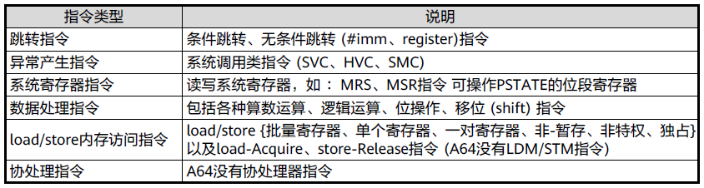
指令分类

Slide 58
A64指令特点
A64指令编码宽度固定32bit
31个（X0-X30）个64bit通用寄存器（用作32bit时是W0-W30）
支持48bit虚拟寻址空间
PC指针不能作为数据处理指令或load指令的目的寄存器，X30通常用作LR

Slide 59
跳转指令
条件跳转
指令 | 说明
B.cond | cond为真跳转
CBNZ | CBNZ X1, label //如果X1!=0则跳转到label
CBZ | CBX X1, label //如果X1==0则跳转到label
TBNZ | TBNZ X1, #3 label //如果X1[3]!=0则跳转到label
TBZ | TBZ X1, #3 label //如果X1[3]==0则跳转到label

Slide 60
跳转指令
绝对跳转
指令 | 说明
B | 绝对跳转
BL | 绝对跳转 #imm, 返回地址保存到LR（X30）
BLR | 绝对跳转reg, 返回地址保存到LR（X30）
BR | 跳转到reg内容地址
RET | 子程序返回指令，返回地址默认保存在LR（X30）

Slide 61
跳转指令
异常产生和返回指令
指令 | 说明
SVC | SVC系统调用，目标异常等级为EL1
HVC | HVC系统调用，目标异常等级为EL2
SMC | SMC系统调用，目标异常等级为EL3
ERET | 异常返回，使用当前的SPSR_Elx和ELR_ELx

Slide 62
系统寄存器指令
指令 | 说明
MRS | R <- S: 通用寄存器 <= 系统寄存器
MSR | S <- R: 系统寄存器 <= 通用寄存器
例：
MRS R0, CPSR 状态寄存器CPSR的值存入寄存器R0
MSR CPSR_f, R0 用R0的值修改CPSR的条件标志域
MSR CPSR_fsxc, #5 CPSR的值修改为5

Slide 63
算术运算指令
指令 | 说明 | 指令 | 说明
ADDS | 加法指令，若S存在，则更新调键位flag | NEG | 取负数运算
SUBS | 带进位的加法，若S存在，则更新条件位flag | MADD | 乘加运算
CMP | 减法指令，若S存在，则更新条件位flag | MSUB | 乘减运算
SBC | 将操作数1减去操作数2，再减去标志位C的取反值，结果送到目的寄存器Xt/Wt | MUL | 乘法运算
RSB | 逆向减法，操作数2减去操作数1，结果送到目的寄存器Xt/Wt | SMADDL | 有符号乘加运算
RSC | 带借位的逆向减法指令，操作数2减去操作数1，再减去标志位C的取反值，结果送目的寄存器Xt/Wt | SDIV | 有符号除法运算
CMP | 比较相等指令 | UDIV | 无符号除法运算
CMN | 比较不等指令

Slide 64
算数运算指令
例：
ADD加法指令
ADD R0, R1, #5 R0←R1+5
ADD R0, R1, R2 R0←R1+R2
ADD R0, R1, R2, LSL #5 R0←R1+R2左移5位
SUB减法指令
SUB R0, R1, R2 R0<-R1-R2
SUB R0, R1, R2, LSL #5 R0<-R1-R2左移5位

Slide 65
逻辑运算指令
指令 | 说明
ANDS | 按位与运算，如果S存在，则更新条件位标记
EOR | 按位异或运算
ORR | 按位或运算
TST | 例如：TST W0, #0X40 //指令用来测试W0[3]是否为1，相当于： ANDS WZR, W0,#0X40

Slide 66
逻辑运算指令
例：
AND逻辑与指令
AND R0, R0, #5 保持R0的第0位和第2位，其余位清0
ORR逻辑或指令
ORR R0, R0, #5 R0的第0位和第2位设置为1，其余位不变
EOR逻辑异或指令
EOR R0, R0, #5 R0的第0位和第2位取反，其余位不变

Slide 67
数据传输指令
指令 | 说明
MOV | 赋值运算指令
MOVZ | 赋值#uimm16到目标寄存器Xd
MOVN | 赋值#uimm16到目标寄存器Xd，再取反
MOVK | 赋值#uimm16到目标寄存器Xd，保存其他bit不变

Slide 68
数据传输指令
例：
MOV 数据传送指令
MOV R0, #0xFF000 立即寻址，将立即数0xFF000装入R0寄存器
MOV R1, R2 寄存器寻址，将R2的值存入R1
MOV R0, R2, LSL #3 移位寻址，R2的值左移3位，结果放入R0
MOVN 数据取反传送指令
MOVN R0, #0 R0=-1

Slide 69
地址生成指令
指令 | 说明
ADRP | base = PC[11:0] = ZERO(12); Xd = base = label
ADR | Xd = PC + label
位段移动指令
BFM、SBFM、UBFM、BFI、BFXIL、SBFIZ、SBFX、UBFX、UBFZ等

Slide 70
移位运算指令
指令 | 说明
ASR | 算数右移 >> （结果带符号）
LSL | 逻辑左移 <<
LSR | 逻辑右移 >>
ROR | 循环右移：头尾相连
SXTB、SXTH、 UXTB、UXTH | 字节、半字、字符号/0扩展移位运算

Slide 71
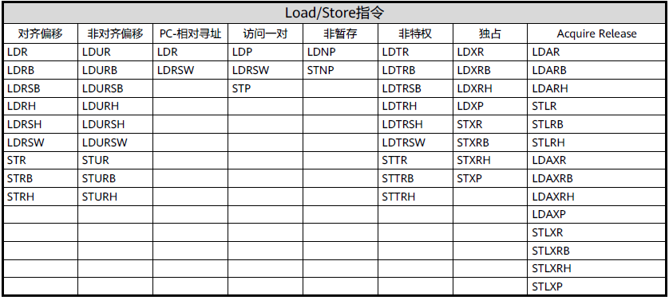
Load/Store指令

Slide 72
SIMD指令简介
单指令多数据流，能够复制多个操作数并打包在大型寄存器
SIMD可以以同步的方式，同一时间内执行同一条指令
非常适合多媒体应用等数据密集型运算

Slide 73
4. ARM伪指令

Slide 74
ARM伪指令
伪指令是编译器支持的指令，而非硬件芯片支持的指令
编译器把伪指令转化成对应芯片支持的指令
伪操作：
数据定义伪操作、汇编控制伪操作、杂项伪操作……
伪指令：
ADR伪指令、ADRL伪指令、LDR伪指令……

Slide 75
数据定义伪操作
.byte 单字节定义 .byte 0x12, ‘a’, 23
.short 定义2字节数据 .short 0x1234, 65535
.long /.word 定义4字节数据 .word 0x12345678
.quad 定义8字节 .quad 0x1234567812345678
.float 定义浮点数 .float 0f3.2
.string /.asciz /.ascii 定义字符串 .ascii “abcd\0”

Slide 76
汇编控制伪操作
.if .else .endif
——类似C语言里的条件编译，汇编控制伪操作用于控制汇编程序的执行流程。.if、.else、.endif伪指令可以嵌套使用。
.macro . mend
——类似C语言里的宏函数。.macro伪操作可以将一段代码定义为一个整体，称为宏指令，在程序中通过宏指令可以多次调用该段代码。宏操作可以使用一个或多个参数。

Slide 77
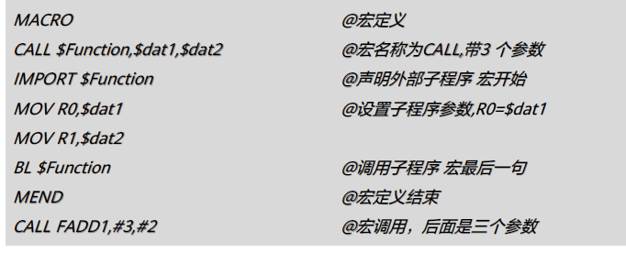
汇编控制伪操作
.macro .mend示例

Slide 78
杂项伪操作
伪操作 | 语法 | 说明
.arm | .arm | 定义以下代码使用ARM指令集编译
.thumb | .thumb | 定义以下代码使用Thumb指令集编译
.section | .section expr | 定义一个段。expr可以是.text .data .bss
.text | .text {subsection} | 将定义符开始的代码编译到代码段
.data | .data {subsection} | 将定义符开始的代码编译到数据段，初始化数据段
.bss | .bss {subsection} | 将变量存放到.bss段，未初始化数据段

Slide 79
ADR伪指令
小范围地址读取伪指令
—地址值是字节对齐（8位）时，使用相对偏移取值范围为-255~255，当地址值是字对齐（32位）时，取值范围为-1020~1020。
语法格式：
ADR{cond} register, label
ADR R0, label

Slide 80
ADRL伪指令
中等范围地址读取伪指令
—地址值是字节对齐（8位）时，使用相对偏移取值范围为-64~64KB，当地址值是字对齐（32位）时，取值范围为-256~256KB。
语法格式：
ADRL{cond} register, label
ADRL R0, label

Slide 81
LDR伪指令
装载一个32位的常数和一个地址到寄存器
语法格式：
LDR{cond} register,=[expr|label-expr]
LDR R0, =0xFFFF0000

Slide 82
5. ARM汇编语言程序结构

Slide 83
顺序结构
最简单、最基本的一种程序结构形式
由程序的开头顺序执行直到程序结束为止，执行过程中没有任何分支

Slide 84
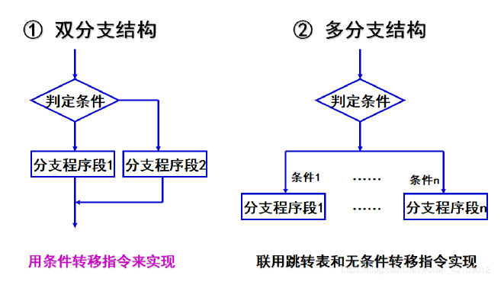
分支结构
事先把各种可能出现的情况和处理方法写在程序里，由计算机做出判断并跳转或调用相应的程序处理
运行方向是向前的，在确定的条件下，只能执行多个分支中的一个分支

Slide 85
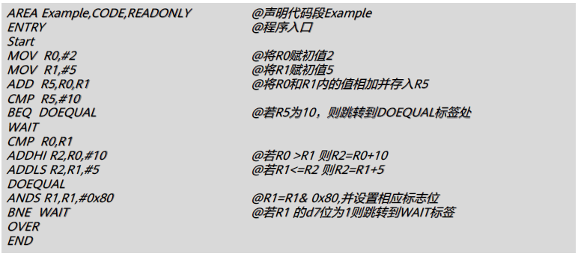
条件跳转示例

Slide 86
循环结构
需要多次重复执行相同的或相似的功能时可以使用循环结构
结构
初始化部分：设置循环执行的初始化状态
循环体部分：需要多次重复执行的部分
循环控制部分：用于控制循环体的执行次数
循环控制方法
计数控制法、条件控制法、混合控制法

Slide 87
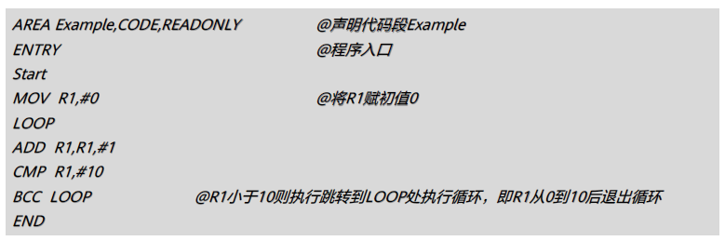
循环结构示例

Slide 88
子程序
主程序：往往要调用子程序或处理中断，暂停主程序，执行子程序或中断服务程序
子程序：又称为过程。在一个实际程序中，有些操作要执行多次，把要重复执行操作编为子程序。也常把一些常用的操作标准化、通用化成子程序
子程序结构是模块化程序设计的基础，调用子程序时需要保留内容

Slide 89
6. ARM编译与调试工具

Slide 90
gcc编译器
使用gcc编译器编译c文件流程
预编译处理，生成main.i文件
编译处理，生成main.s文件
汇编处理，生成main.o文件
链接处理，生成main.exe文件

Slide 91
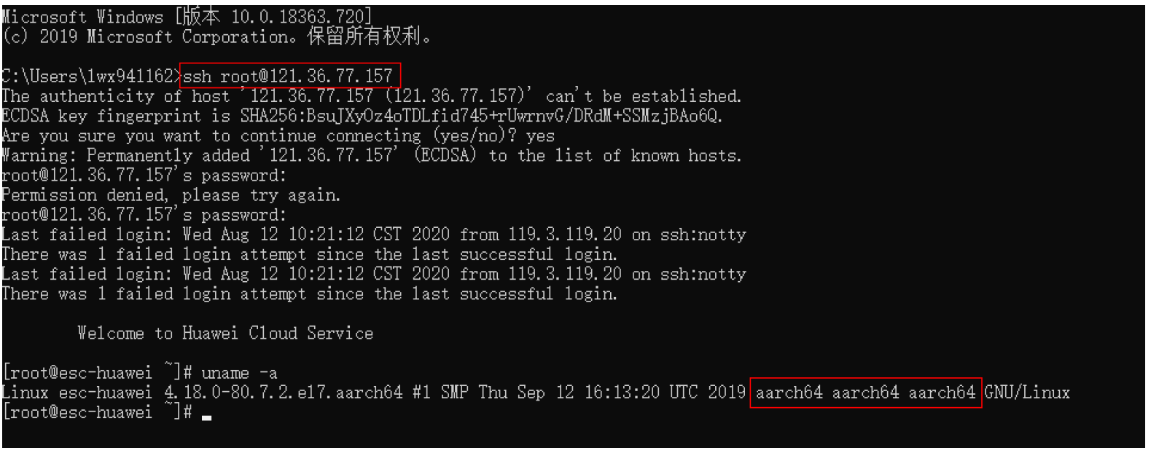
编译与调试流程
使用SSH工具，输入用户名和密码登录

Slide 92
编译与调试流程
更新编译环境
升级gcc版本，依次如下命令
yum groupinstall “Development tools”
yum –y install centos-release-scl
yum –y install devtoolset-7-gcc devtoolset-7-gcc-c++ devtoolset-7-binutils
scl enable devtoolset-7 bash
echo “souce /opt/rh/devtoolset-7/enable” >>/etc/profile

Slide 93
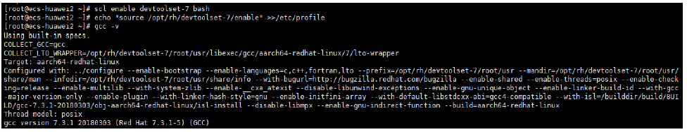
编译与调试流程
使用“gcc -v”命令可以输出gcc版本
使用gcc来编译c语言程序

Slide 94
7. 基础程序Hello-World示例

Slide 95
hello-world示例程序
实验目的：实现ARM平台精简指令集（RISC）编写的hello-sorld程序的编译和运行。
实验内容：两次使用软中断指令svc来进行系统调用。第一次使用svc指令在屏幕上打印出一个字符串“Hello”；第二次使用svc指令来当前程序。

Slide 96
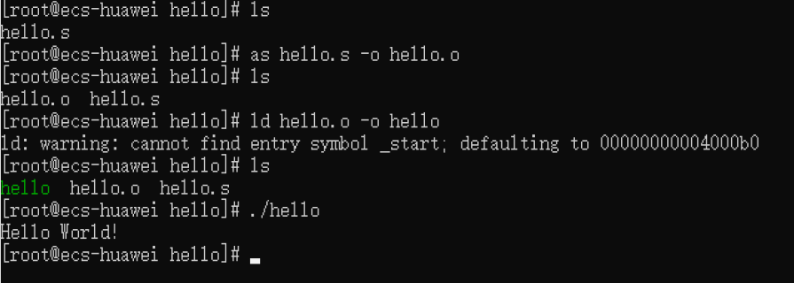
hello-world示例程序
.text
.global tart1
tart1:
mov x0,#0
ldr x1,=msg
mov x2,len
mov x8,64
svc #0
mov x0,123
mov x8,93
svc #0
.data
msg:
.ascii "Hello World!\n"
len=.-msg

Slide 97
hello-world示例程序
思考：同样的代码在x86平台是否能够运行，为什么？

Slide 98
汇编语言与逆向技术 第9章 ARM汇编与接口技术
王志
zwang@nankai.edu.cn
updated on 2022.11.2
南开大学 网络空间安全学院
2022-2023学年

Slide 99
本章知识点
ARMv8架构的体系结构
ARM寻址方式
ARM指令集
ARM伪指令
5. ARM汇编语言程序结构
6. ARM编译与调试工具
7. 基础程序Hello-World示例

